Slide 1
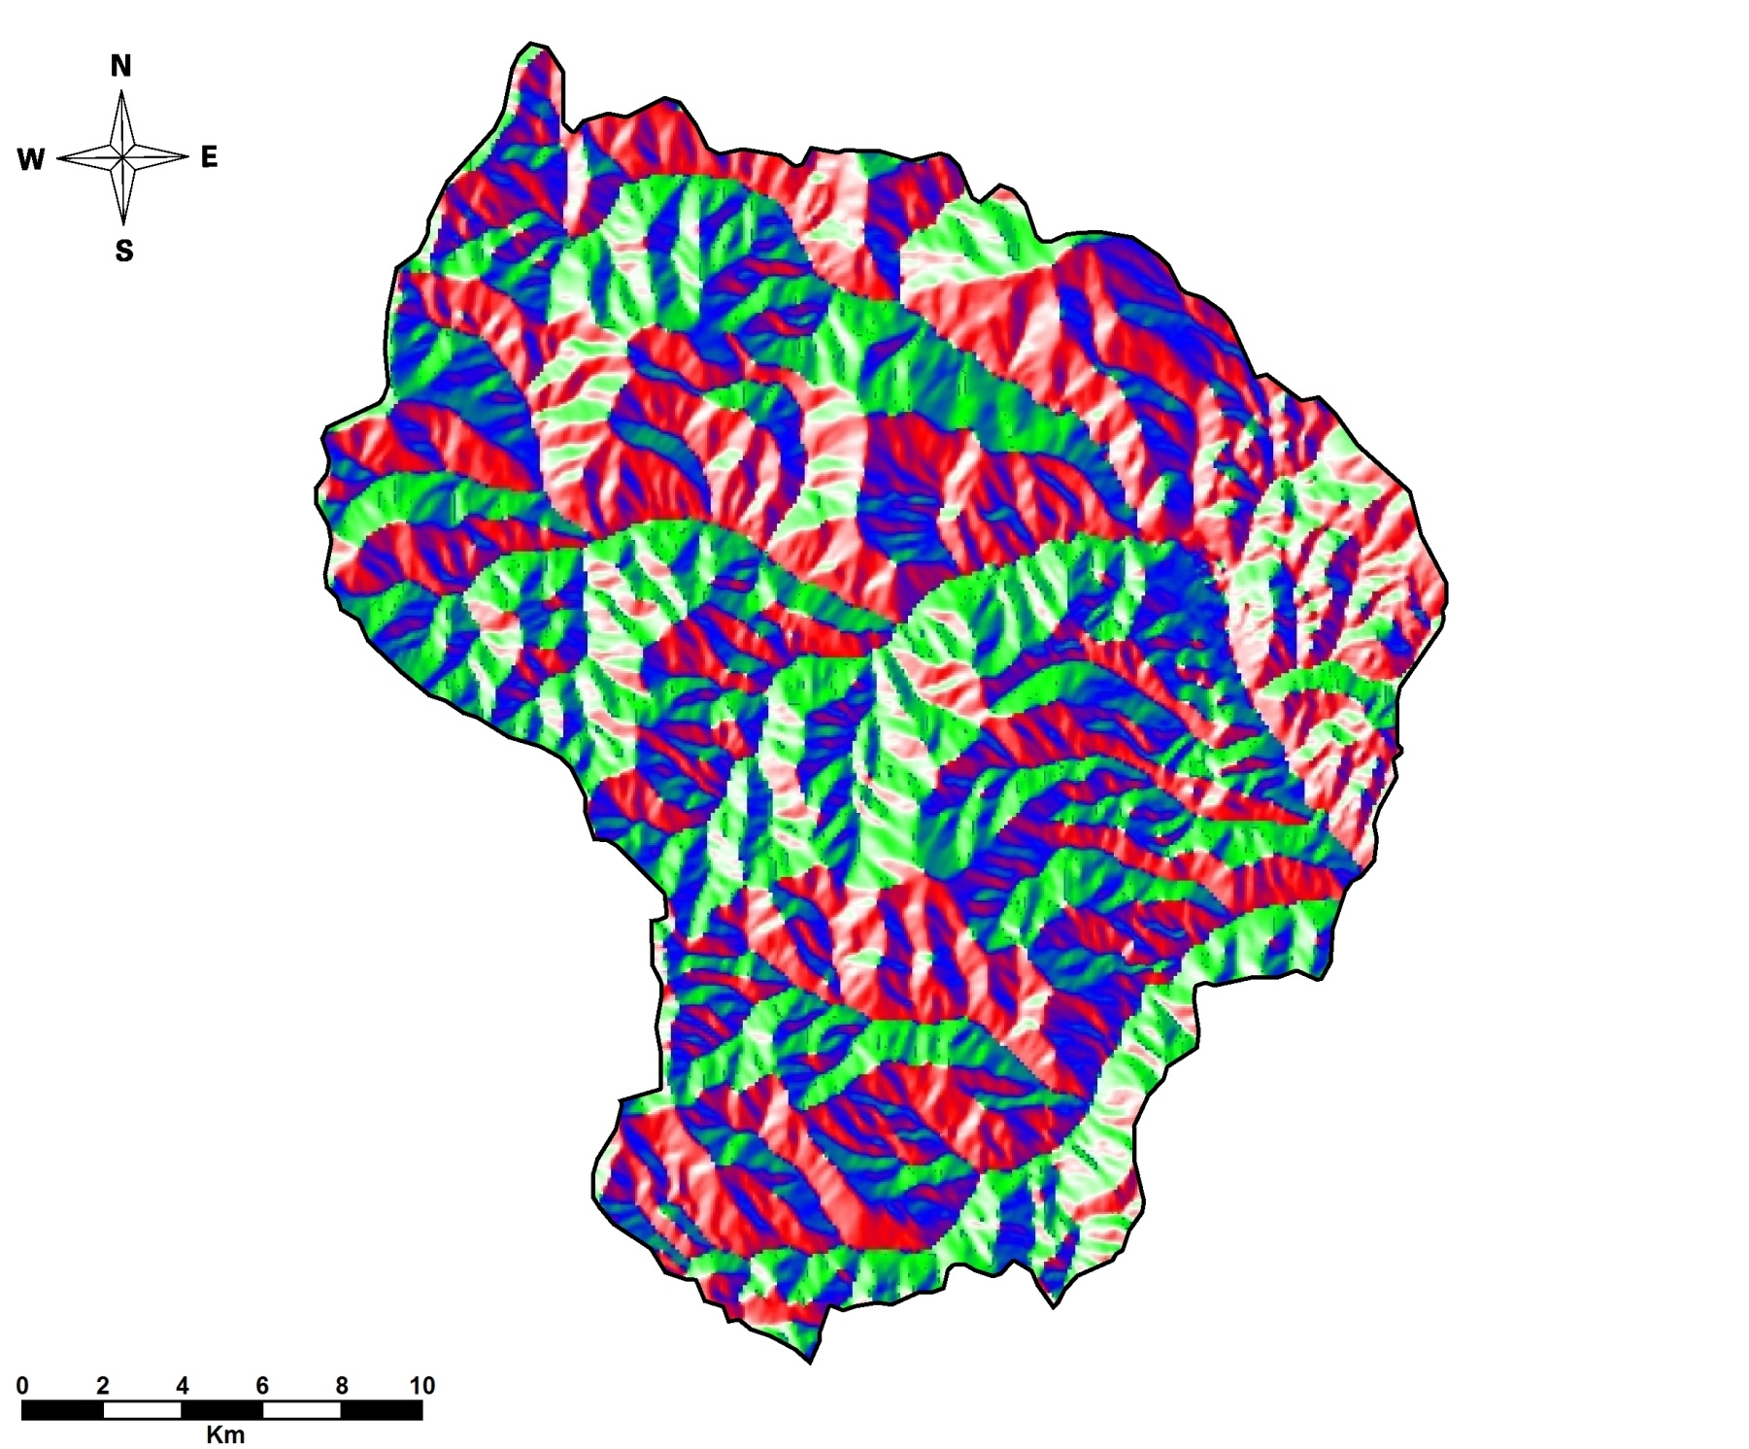
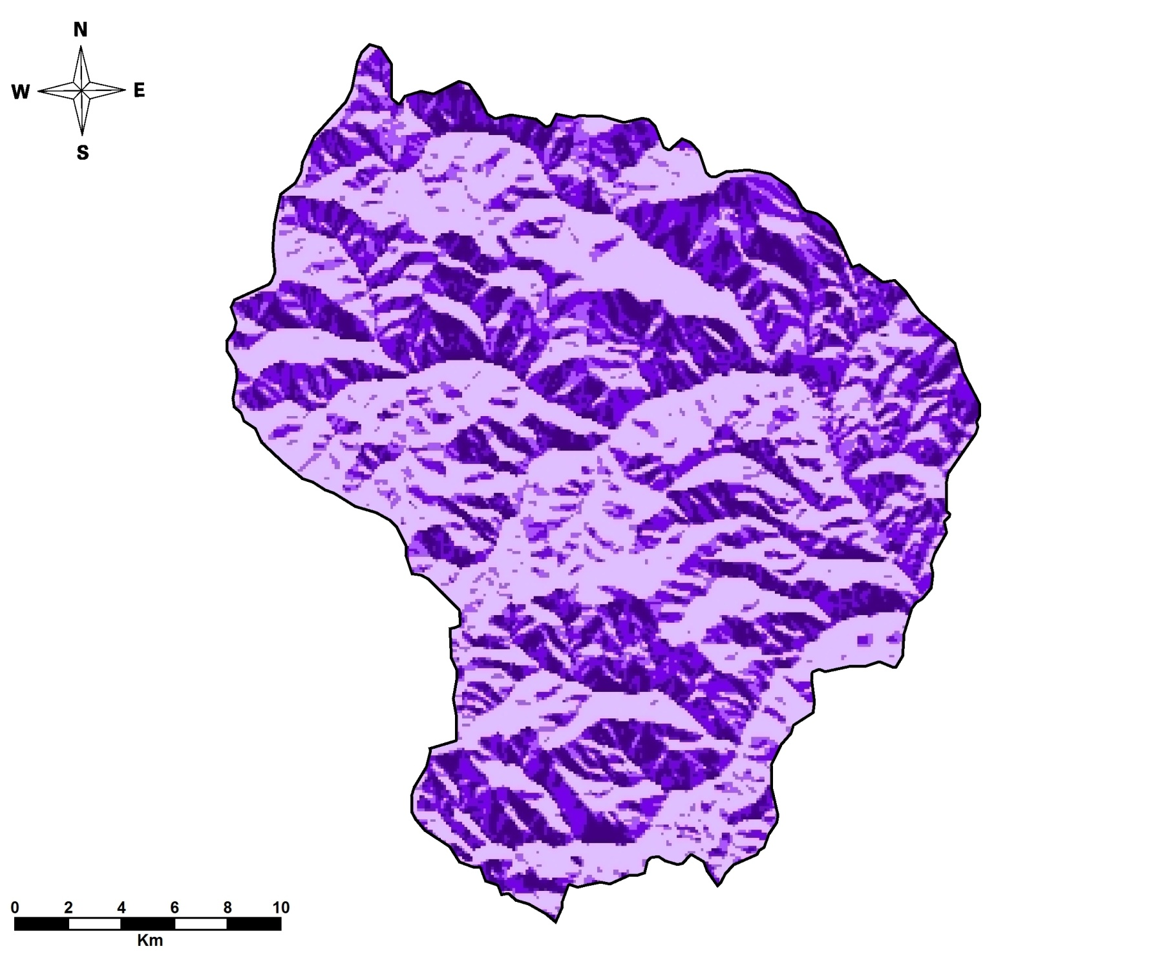
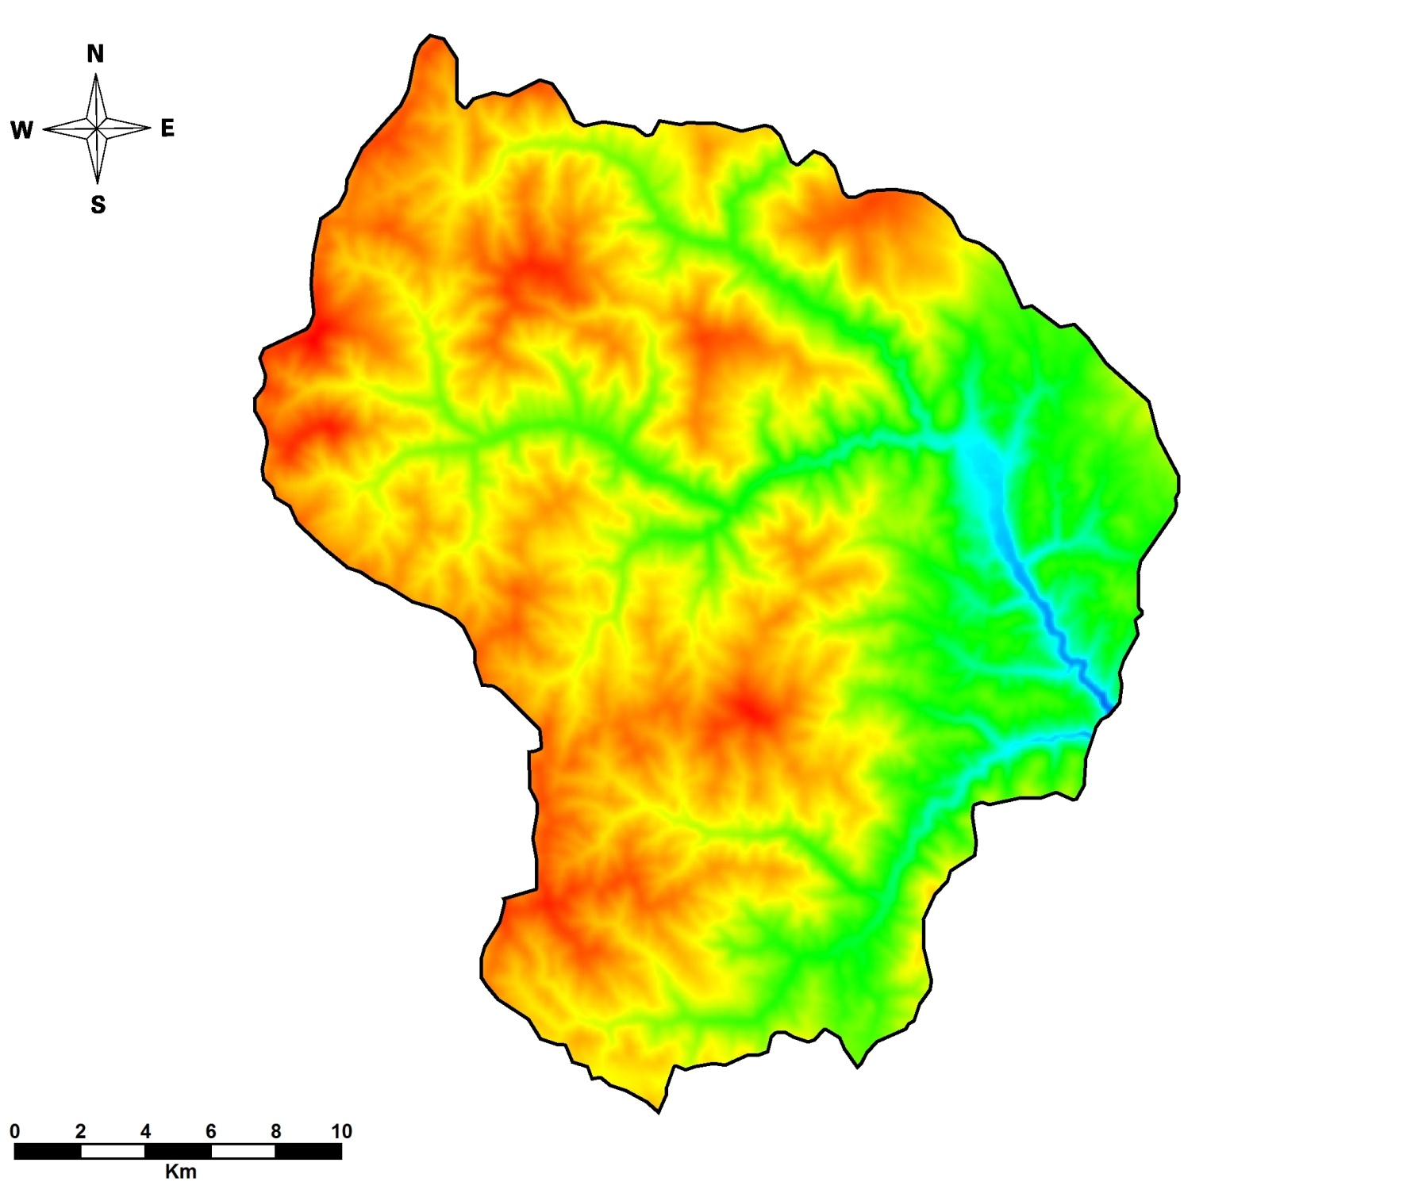
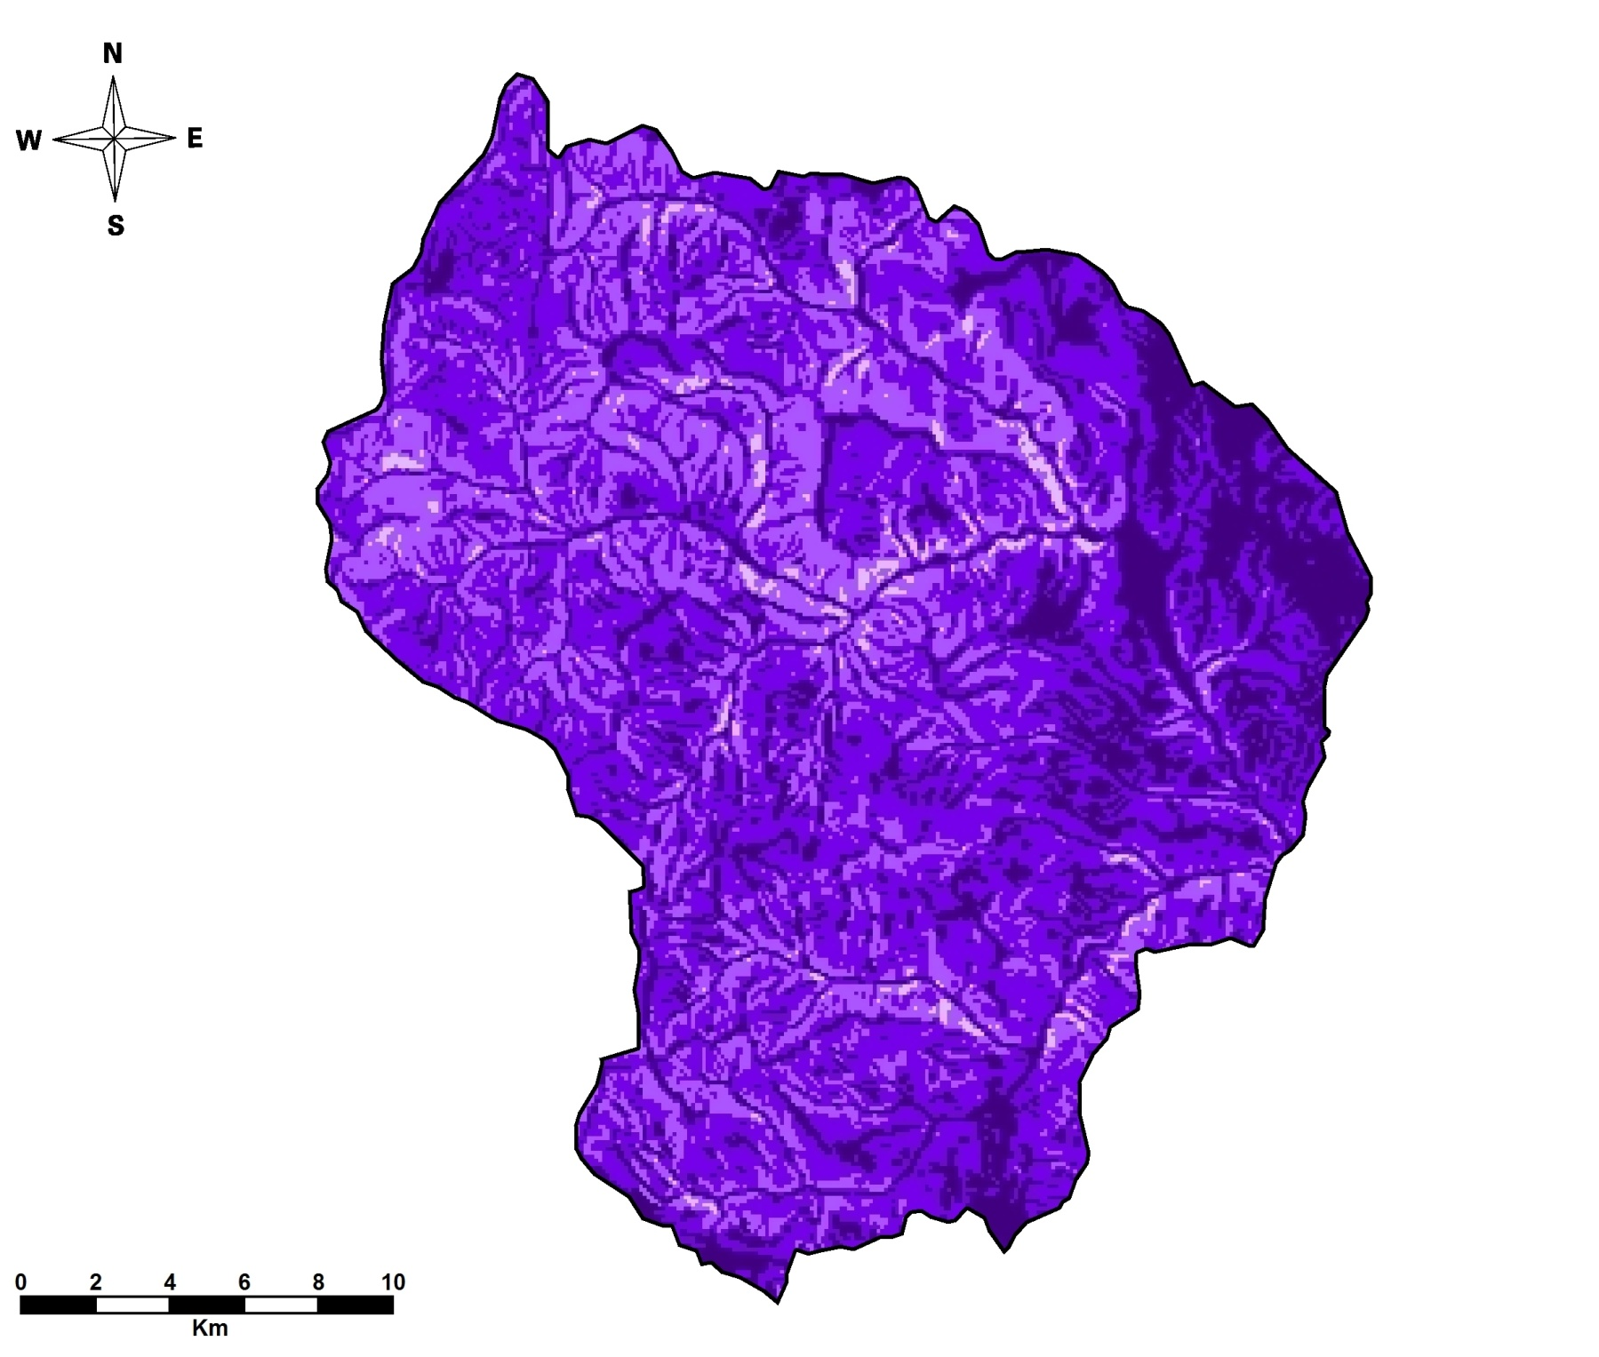
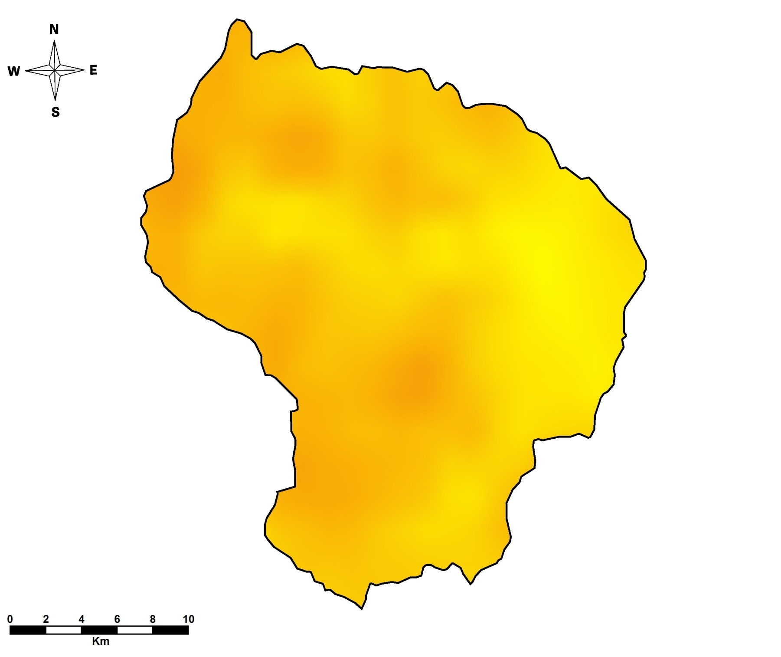
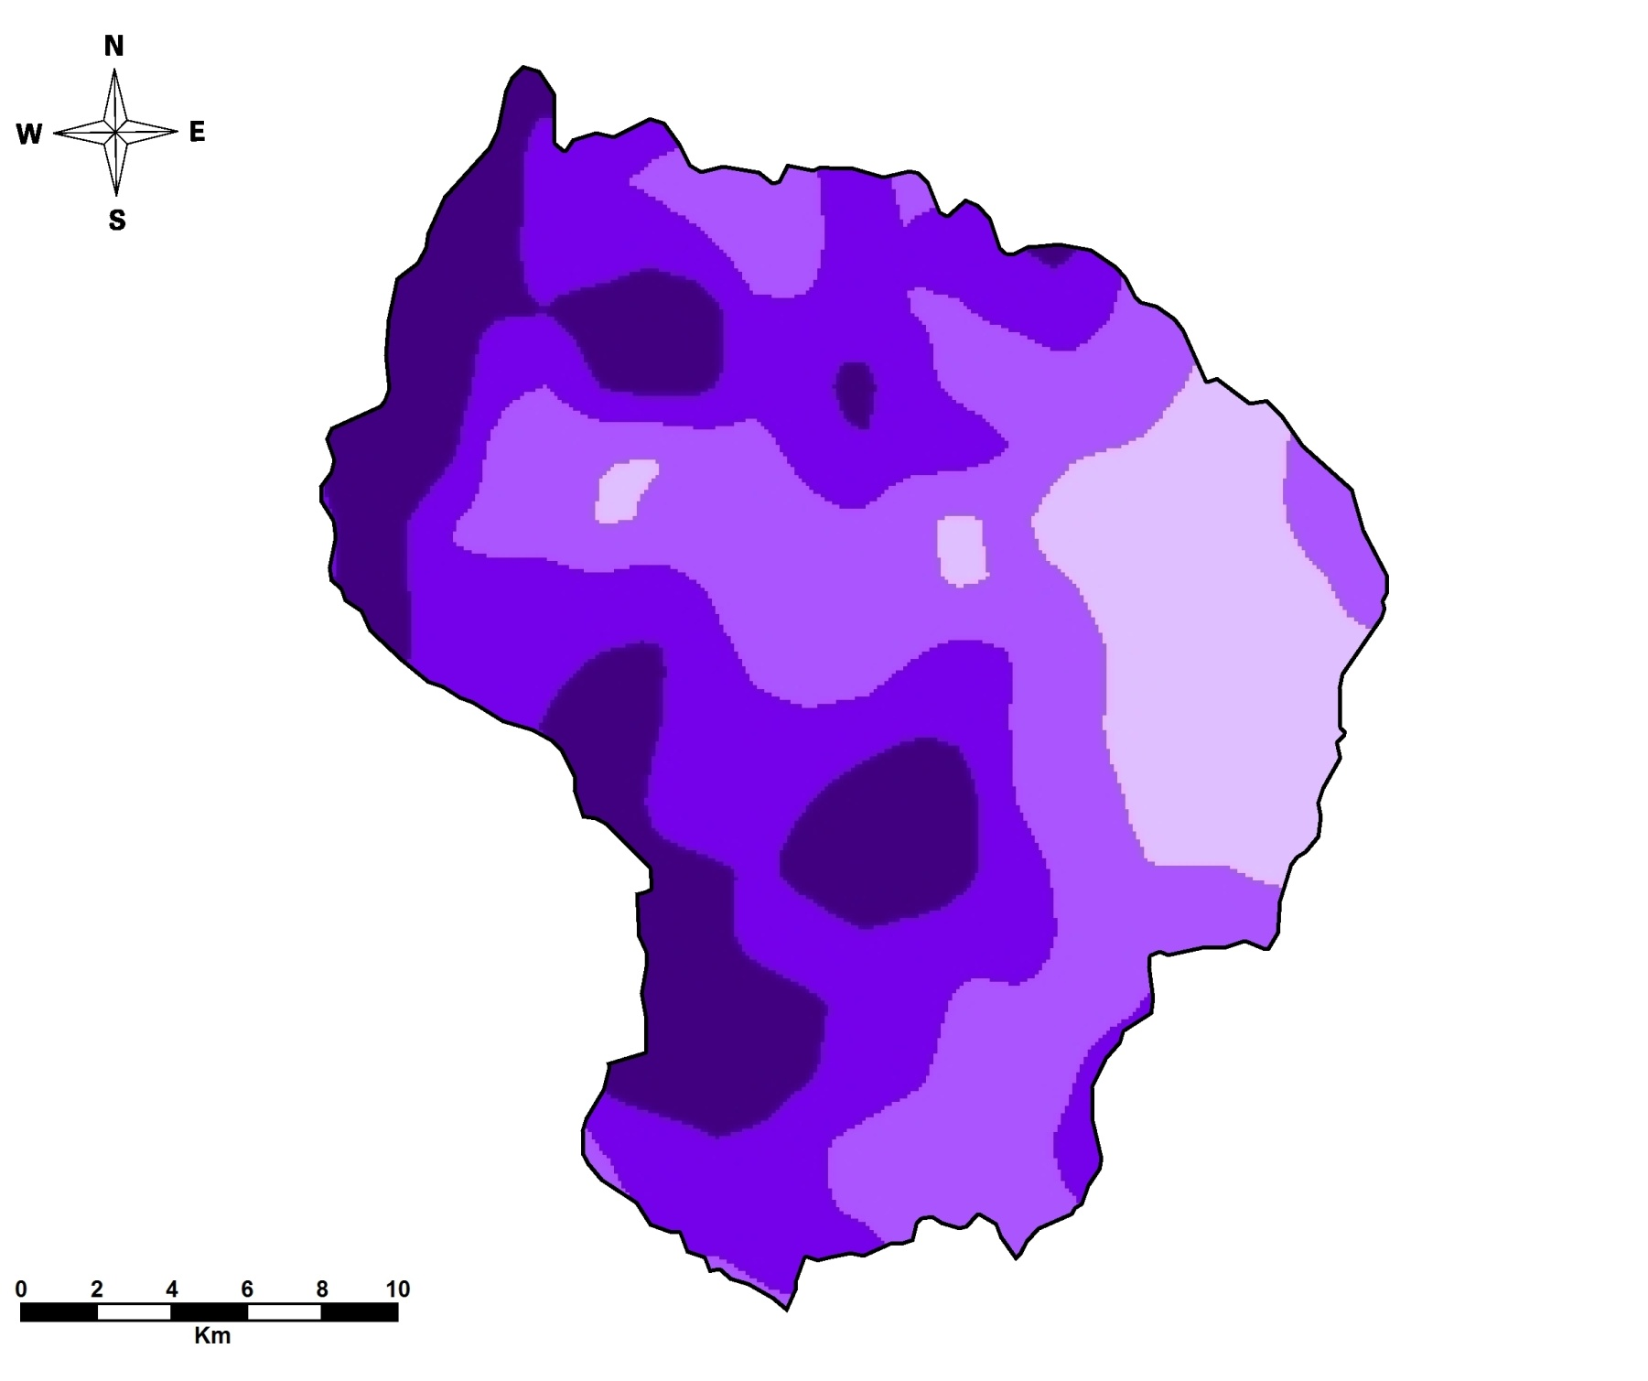
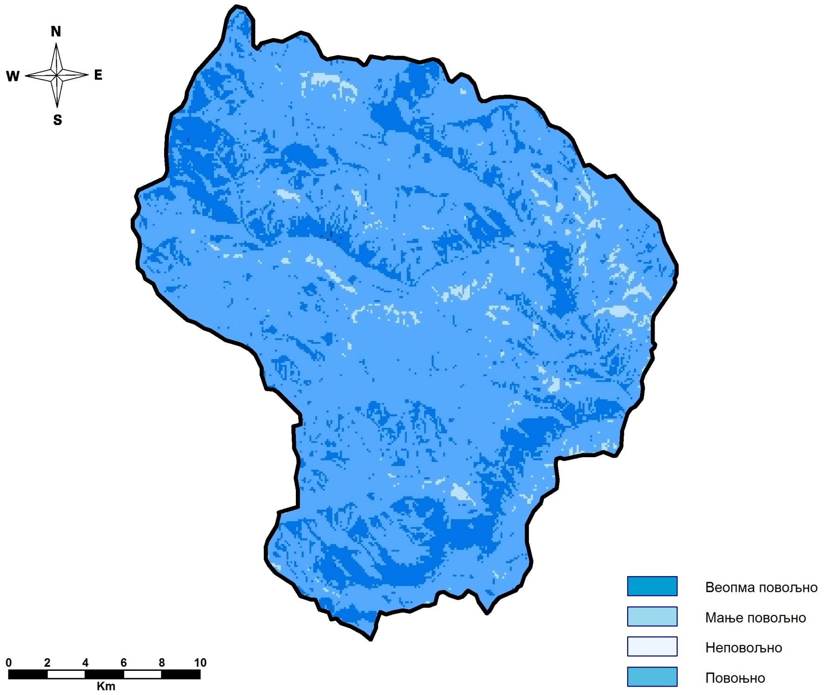
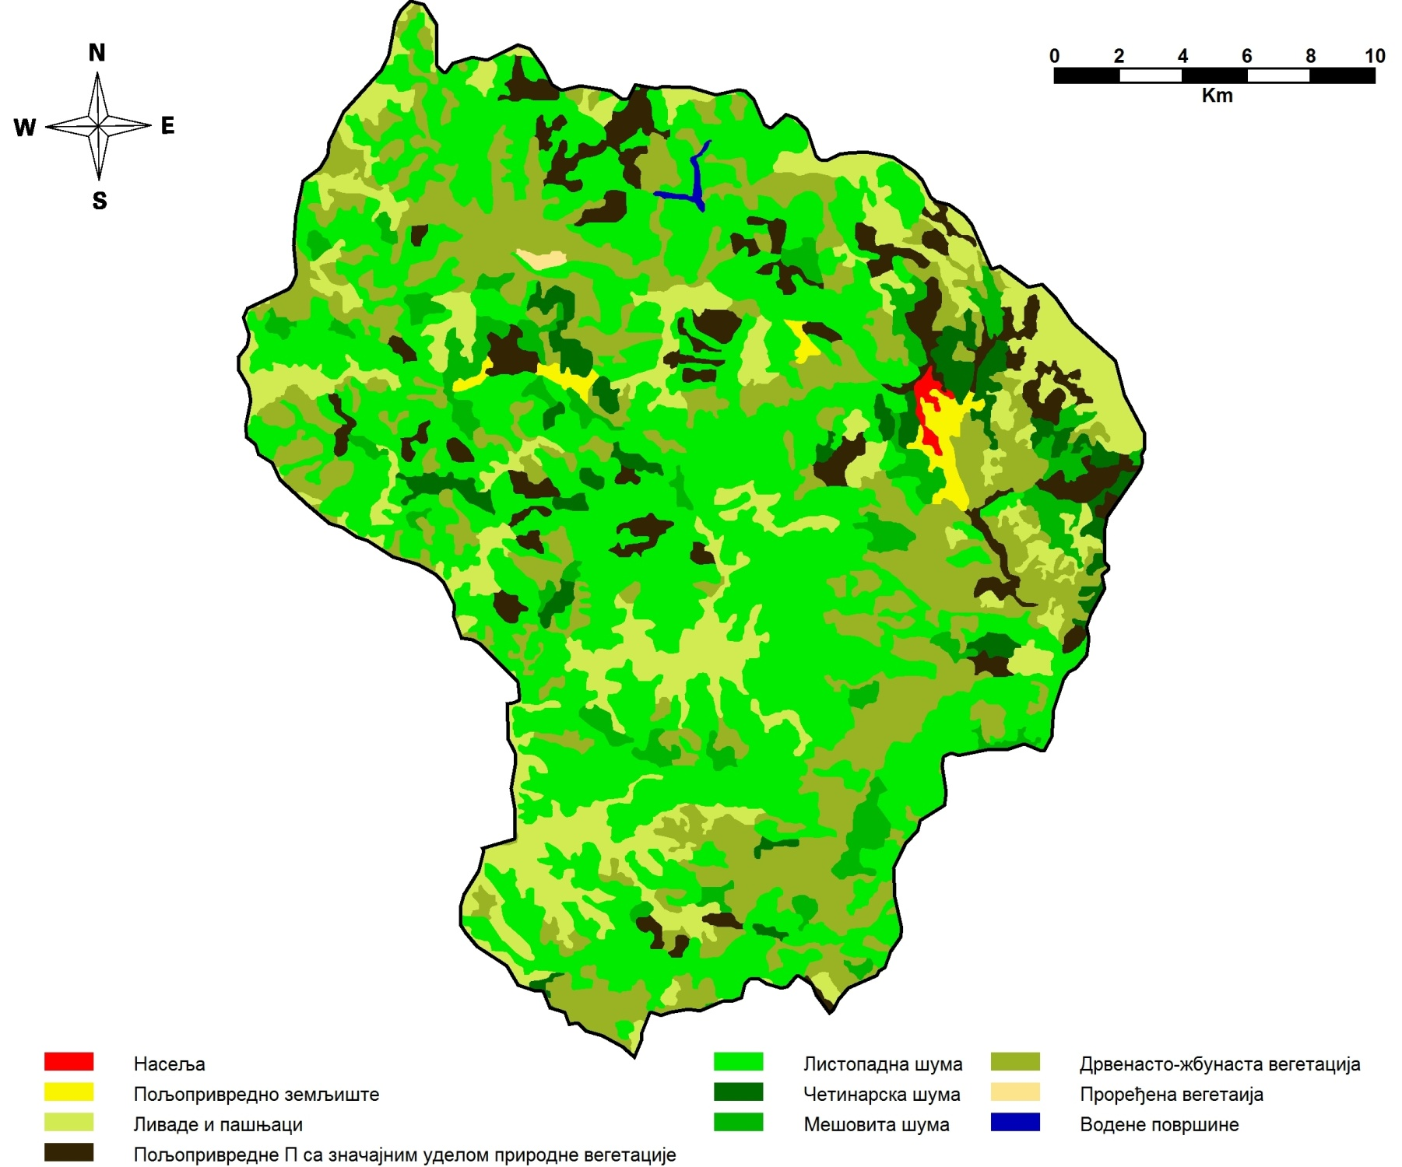
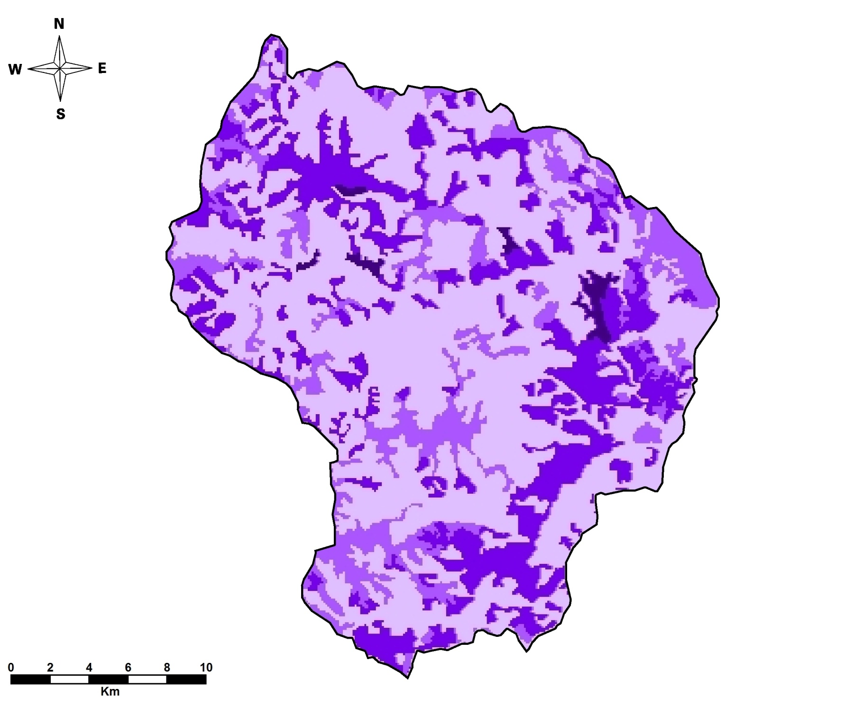
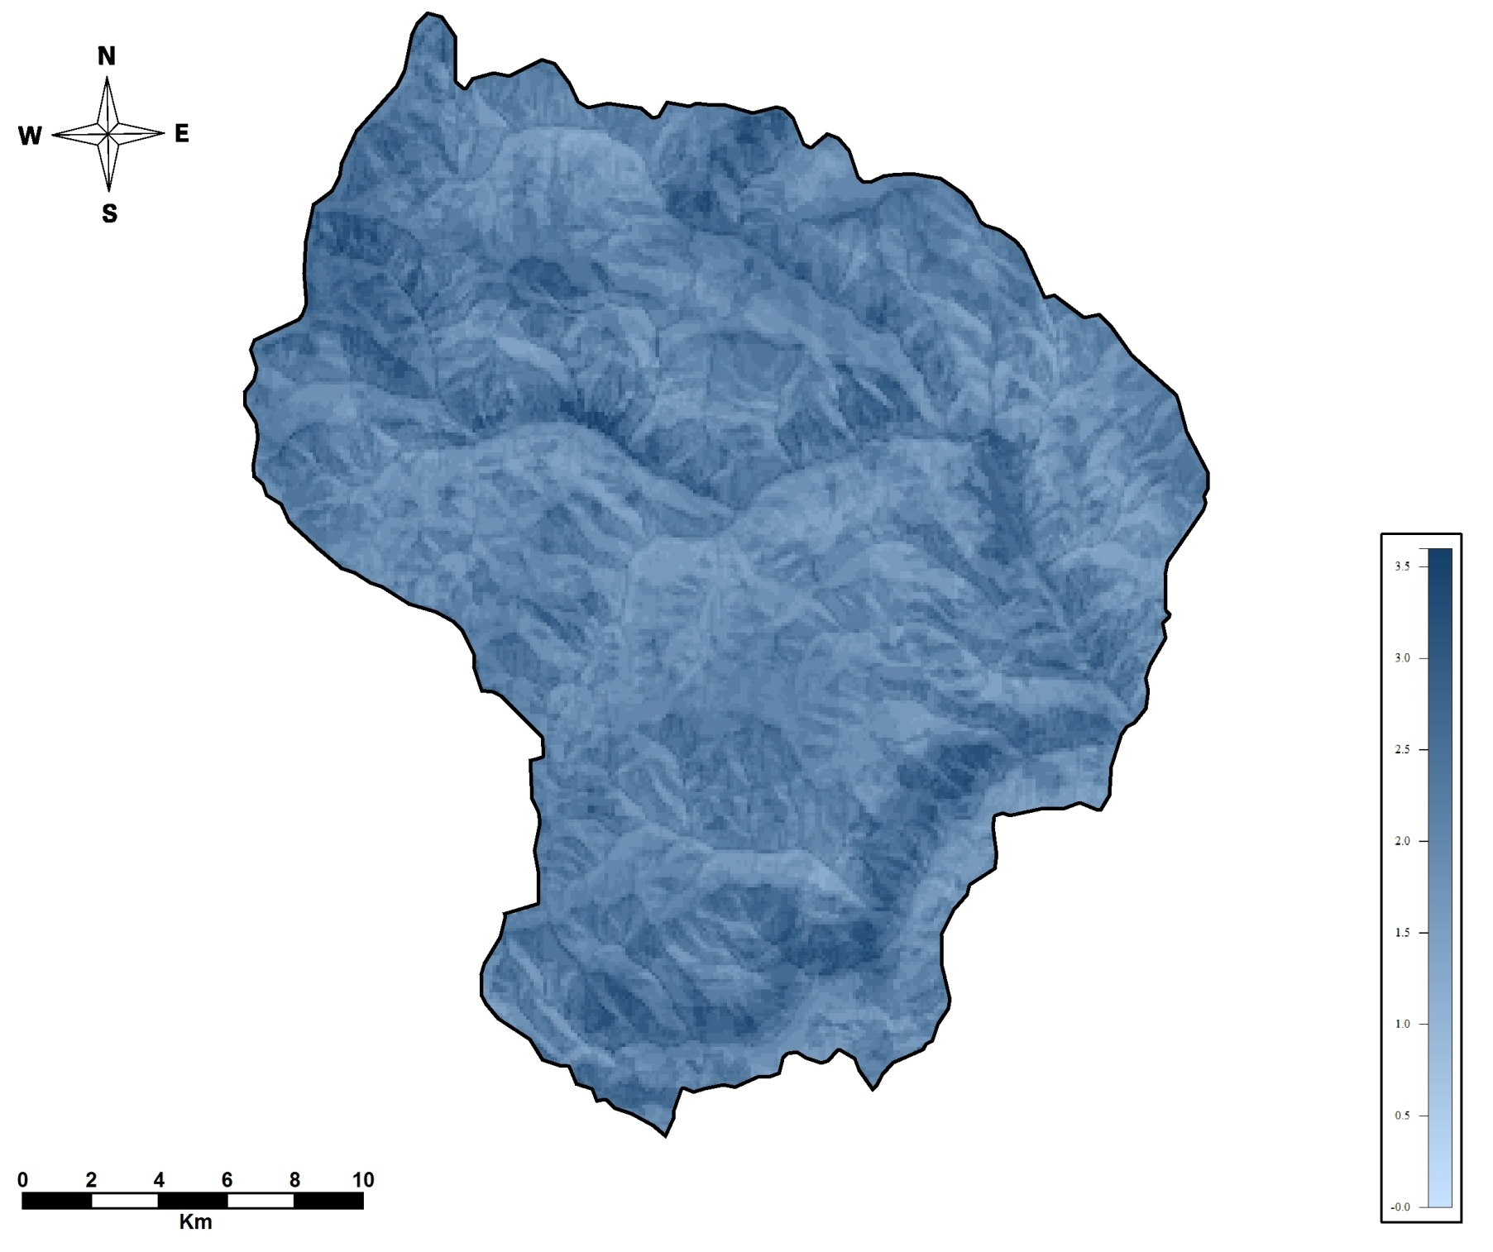
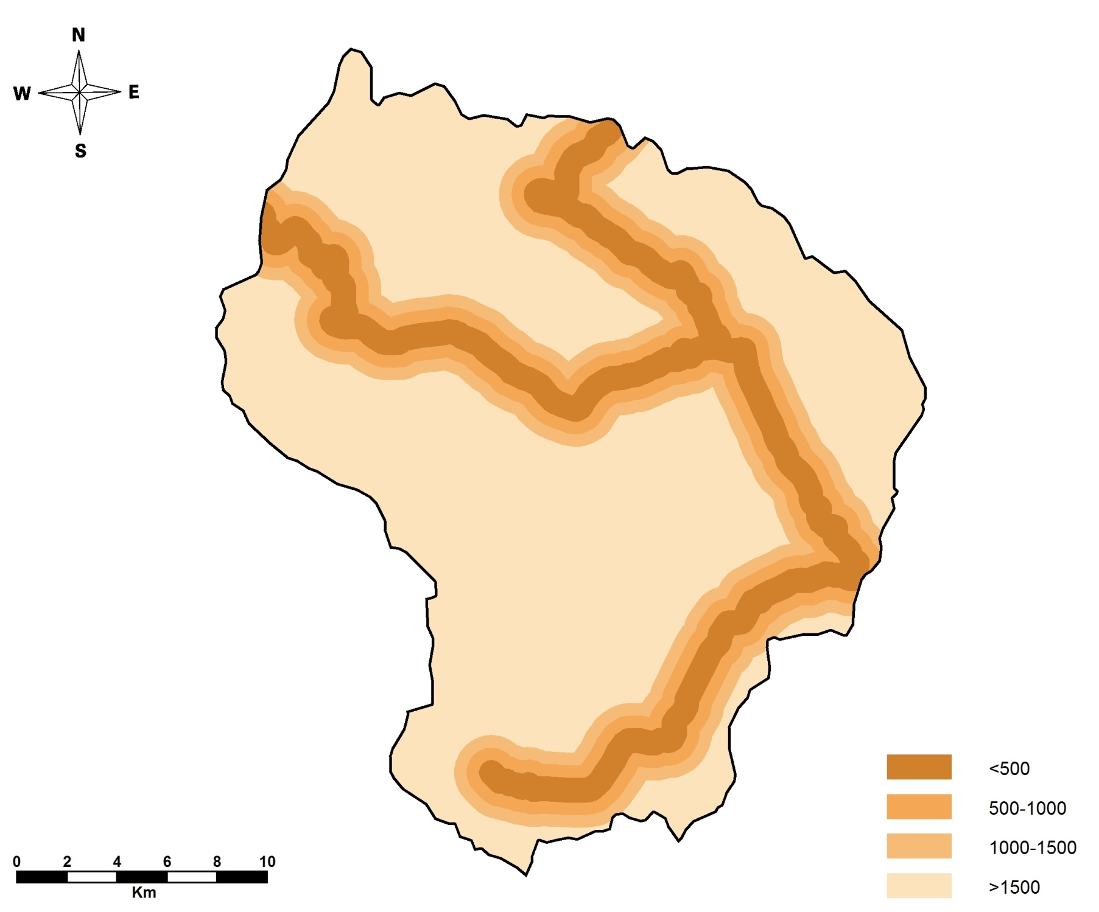
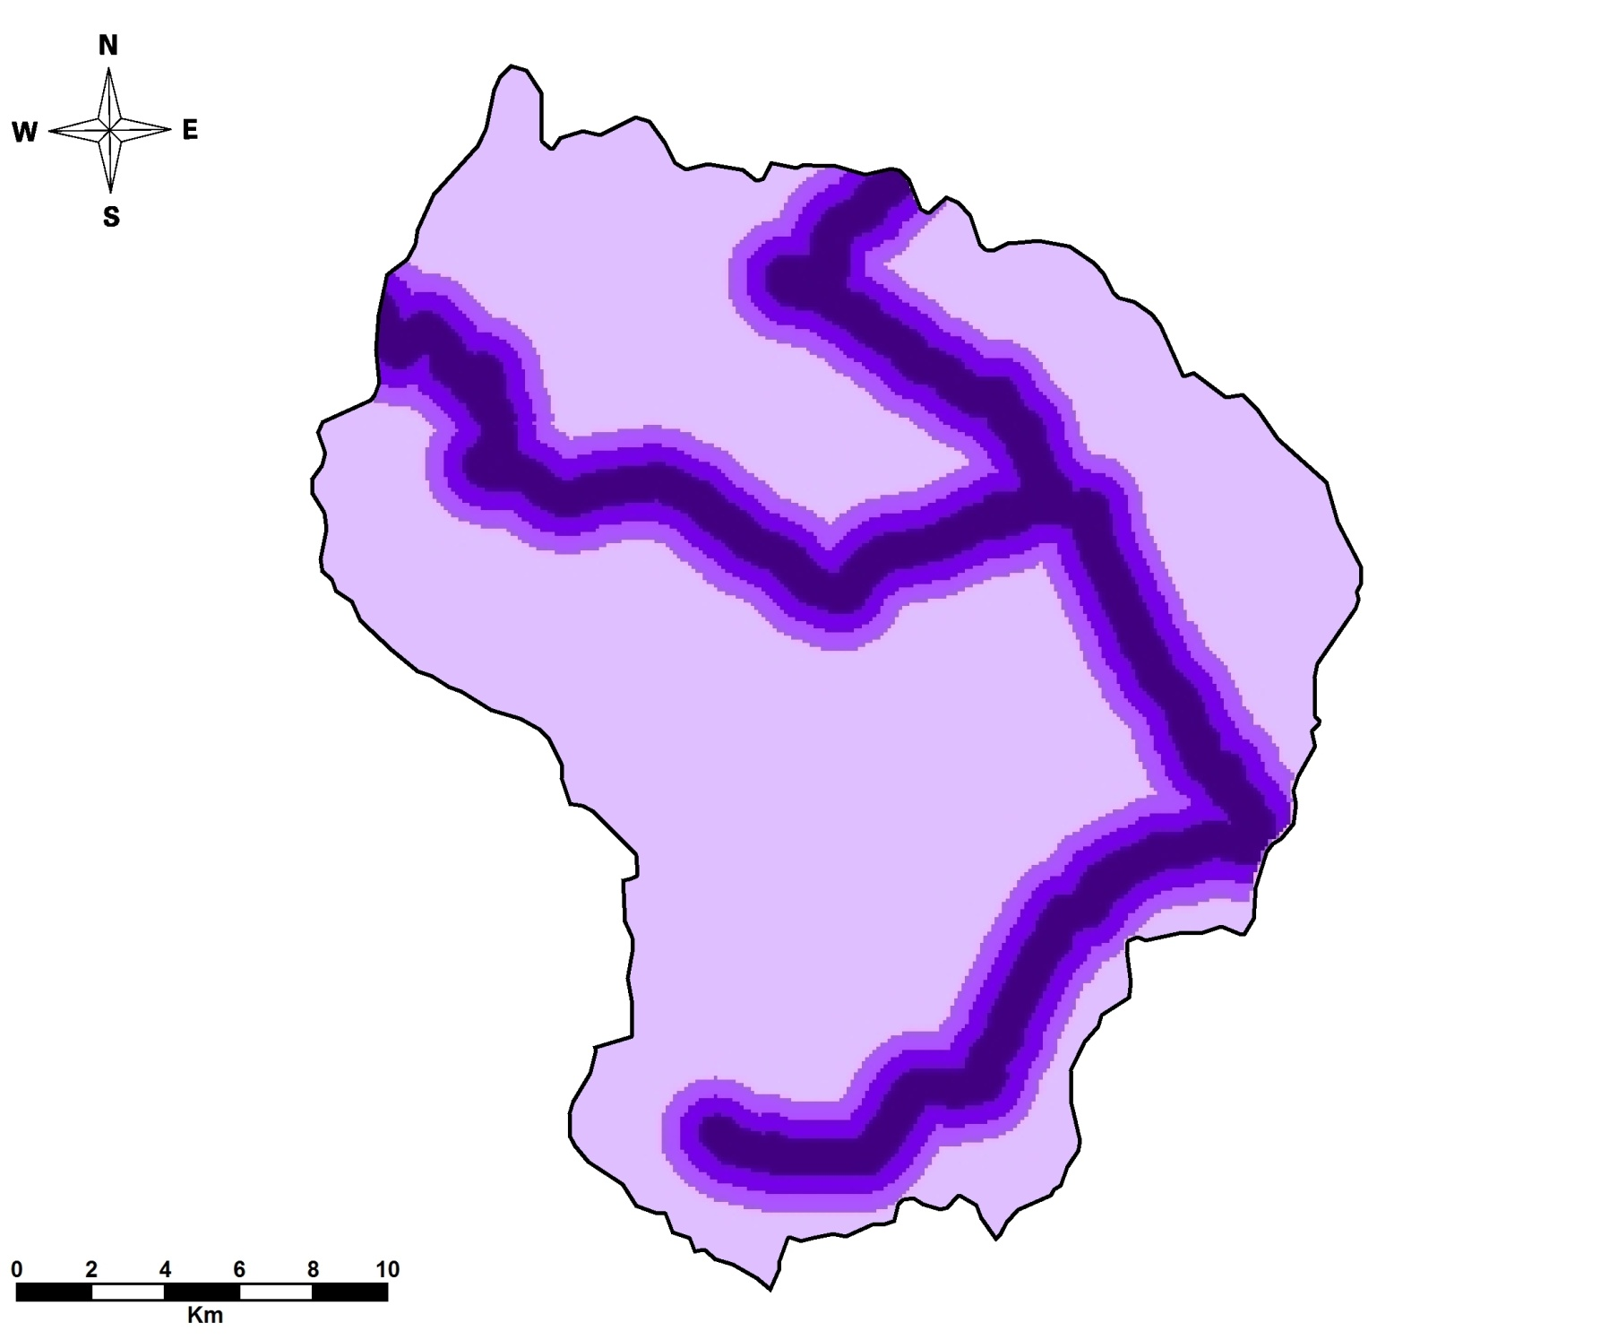
Универзитет у Београду
Географски факултет
ПРИМЕНА ГИС-а У ИЗБОРУ ЛОКАЦИЈЕ ЗА ИЗГРАДЊУ СОЛАРНИХ ЕЛЕКТРАНА НА ПРИМЕРУ ОПШТИНЕ БОСИЛЕГРАД
Ива Продановић
Увод:
Сунце је основни извор светлости и топлоте на Планети. Примена енергије коју емитује Сунце се може остварити на два начина: претварањем сунчеве енергије у топлотну, и претварање сунчевог зрачења у електричну енергију. Директна конверзија сунчеве енергије у електричну се назива фотонапонски ефекат. За производњу електричне енергије из сунчевог зрачења корирсте се технологије фотонапонских система. ФН системи су модулирани тако да се могу пројектовати за било коју намену. Недостатак представља висока цена за изградњу фокотнапонских система и технологија, па је стога потребан дуг период како би се улагања у ову технологију исплатила.
Просечна вредност енергије глобалног зрачења за територију Републике Србије износи од 1200 kWh/m²/god у северозападној Србији, до 1550 kWh/m²/god у југоисточној Србији, док у централном делу износи око 1400 1400 kWh/m²/god. Стога, просечна вредност расположиве корисне енергије у Републици Србији од 700 kWh/m²/god. Потенцијал сунчеве енергије износи 16,7% од укупно искористивог потенцијала обновљивих извора енергије на територији Србије.
У раду је обухваћена анализа рељефа општине Босилеград (нагиб терена, експозиција, педолошки-вегетациони покривач), као и удаљеност од важнијих саобраћајних деоница, који су од ккључне важности приликом изградње објекта соларне електране.
Методологија:
У анализи погодности територије општине Босилеград за изградњу соларне електране коришћен је метод валоризације. Карактеристике фактора се вреднују (додељују се вредности од 1 до 4. Вредност 1 представља подручје које није погодно за изградњу соларне електране док вредност 4 означава веома погодна подручја). Укупна оцена једнака је аритметичкој средини вредности свих фактора.
На основу метода валоризације израђене су карте повољности терена општине за изградњу соларне електране на основу којих се утврђује да су јужна и југоисточна
експозиција веома погодне за коришћење енергије Сунца.
Експозиција рељефа:
Средње дневне суме енергије глобалног сунчевог зрачења на хоризонталну површину у kWh/m2
Место | Укупно | Средње
Београд | 1446,80 | 3,96
Крагујевац | 1447,85 | 3,97
Крушевац | 1519,85 | 4,10
Врање | 1543,40 | 4,23
Нагиб терена:
Вредност | Експозиција | Нагиб | CORINE | Удаљеност од саобраћајница (m)
4 | 157,5-202,5 | <10 | Пољопривредне површине, проређена вегетација | <500
3 | 112,5-157,5 202,5-247,5 | 10 20 | Дрвенасто-жбунаста вегетација, пољо. П са природном вегетацијом | 500-1000
2 | 67,5-112,5 247,5-292,5 | 20-30 | Ливаде и пашњаци | 1000-1500
1 | 0-67,5 292,5-360 | >30 | Насеље, водене површине, шуме | >1500
Оптимални нагиб терена:
CORINE вегетациони покривач:
Удаљеност саобраћајница:
Универзитет у Београду
Грађевински факултет
18.11.2015.

